Slide 1

第四章 核心类

Slide 2
本章重点
掌握基本类型的封装类的使用
理解装箱和拆箱机制和原理
掌握Object、String、StringBuffer、StringBuilder、Scanner、Math类的使用

Slide 3
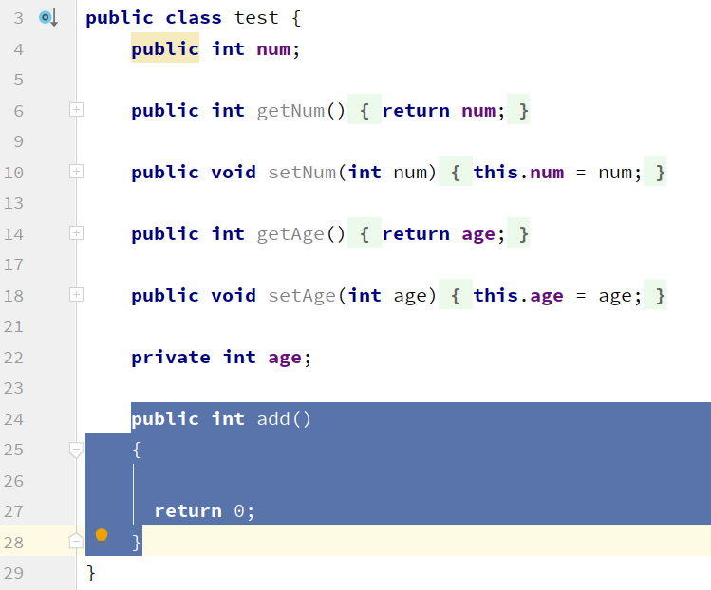
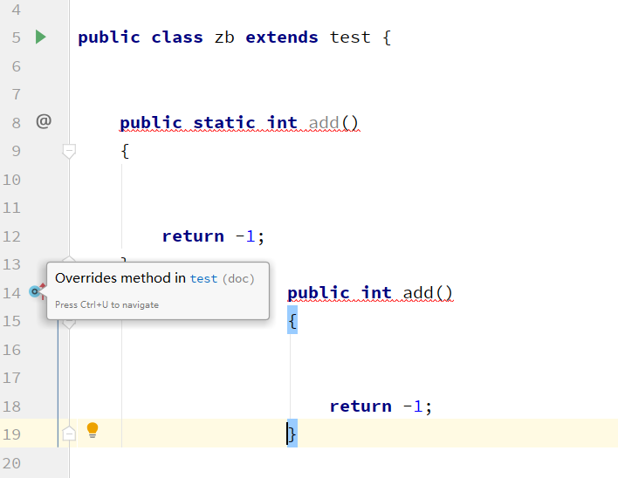
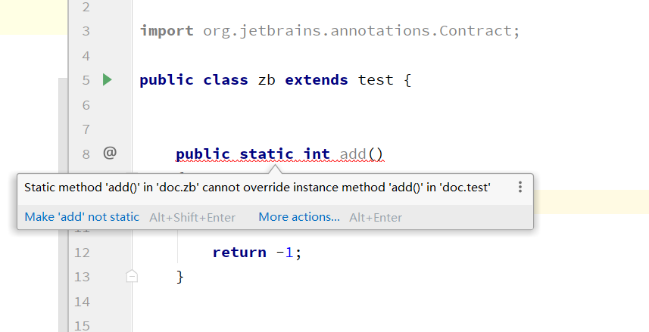
Integer. toString() 封装类static 方法
Object obj=new Object();
obj . toString() ; 根类 非static 方法，子类中可以重写
是两同名函数，不是方法重写！

Slide 4
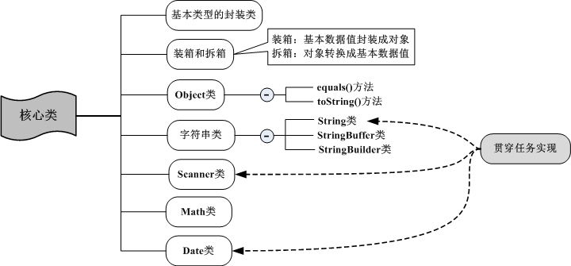
学习路线

Slide 5
4.1 基本类型的封装类
Java为其8个基本数据类型提供了对应的封装类，通过这些封装类可以把8个基本类型的值封装成对象进行使用。
从JDK1.5开始，Java允许将基本类型的值直接赋值给对应的封装类对象。

Slide 6
4.1 基本类型的封装类
基本数据类型 | 封装类 | 描述
byte | Byte | 字节
short | Short | 短整型
int | Integer | 整型
long | Long | 长整型
char | Character | 字符型
float | Float | 单精度浮点型
double | Double | 双精度浮点型
boolean | Boolean | 布尔型

Slide 7
4.1 基本类型的封装类
封装类还可以实现基本类型变量和字符串之间的转换，将字符串的值转换为基本类型的值有两种方式：
直接利用封装类的构造方法，即Xxx(String s)构造方法
调用封装类提供的parseXxx(String s)静态方法
示例：
int num1=new Integer("10");
int num2=Integer.parseInt("123");

Slide 8

4.1 基本类型的封装类
从JDK1.5之后，Java提供了自动装箱（Autoboxing）和自动拆箱（AutoUnboxing）功能，因此，基本类型变量和封装类之间可以直接赋值，例如：
Integer obj=10;
int b=obj;
Java中装箱和拆箱操作的原理及详细介绍参见本章4.2节。
注意

Slide 9
4.2 装箱和拆箱
基本类型与其对应封装类之间能够自动进行转换，其本质是Java的自动装箱和拆箱过程。
装箱是指将基本类型数据值转换成对应的封装类对象，即将栈中的数据封装成对象存放到堆中的过程。
拆箱是装箱的反过程，是将封装的对象转换成基本类型数据值，即将堆中的数据值存放到栈中的过程。

Slide 10
装箱过程

Slide 11
拆箱过程

Slide 12
示例代码
BoxingUnBoxingDemo.java：
int i = 10;
// 自动装箱
Integer obj = i + 5;
Double dobj = 4.5;
Boolean bobj = false;
System.out.println("obj=" + obj+",dobj="+dobj+",bobj="+bobj);
// 自动拆箱
int a = obj;
double d=dobj;
boolean b=bobj;
System.out.println("a=" + a+",d="+d+",b="+b);

Slide 13
运行结果
obj=15,dobj=4.5,bobj=false
a=15,d=4.5,b=false

Slide 14
4.1 基本类型的封装类
基本类型的值转换成字符串有三种方式：
直接使用一个空字符串来连接数值即可，例如：""+23
调用封装类提供的toString()静态方法，例如：Integer.toString(100)
调用String类提供的valueOf()静态方法，例如：String.valueOf(66)
示例：
String s1 = "" + 23;
String s2 = Integer.toString(100);
String s3 = String.valueOf(66);

Slide 15
4.1 基本类型的封装类
如下图所示演示基本类型变量和字符串之间的转换：

Slide 16
4.1 代码演示基本类型的封装类
FengzhuangDemo.java：
// 直接把一个整数值赋给Integer对象
Integer intObj = 5;
// 直接把一个boolean值赋给一个Boolean对象
Boolean boolObj = true;
// Integer对象与整数进行算数运算
int a = intObj + 10;
System.out.println(a);
System.out.println(boolObj);
// 字符串与基本intStr类型变量之间的转换
String intStr= “123”;
// 把一个特定字符串转换成int
int it1 = Integer.parseInt(intStr);
int it2 = new Integer(intStr);
System.out.println(it1 + “,” + it2);

Slide 17
4.1 代码演示基本类型的封装类
运行结果如下：
15
true
123,123

Slide 18
核心类
4.3 Object 类
4.4 字符串类
4.5 Scanner类
4.6 Math类
4.7 Date类

Slide 19
4.3 Object类
Java基础类库提供了一些常用的核心类，包括Object、String、Math等。其中，Object对象类定义在java.lang包中，是所有类的顶级父类，在Java体系中，所有类都直接或间接的继承了Object类。因此，任何Java对象都可以调用Object类中的方法，而且任何类型的对象都可以赋给Object类型的变量。

Slide 20
4.3 Object类
Object类提供了所有类都需要的一些方法，常用的方法及描述：
方法 | 功能描述
protected Object clone() | 创建并返回当前对象的副本，该方法支持对象复制
public boolean equals(Object obj) | 判断指定的对象与传入的对象是否相等
protected void finalize() | 垃圾回收器调用此方法来清理即将回收对象的资源
public final Class<?> getClass() | 返回当前对象运行时所属的类型
public int hashCode() | 返回当前对象的哈希代码值
public String toString() | 返回当前对象的字符串表示

Slide 21
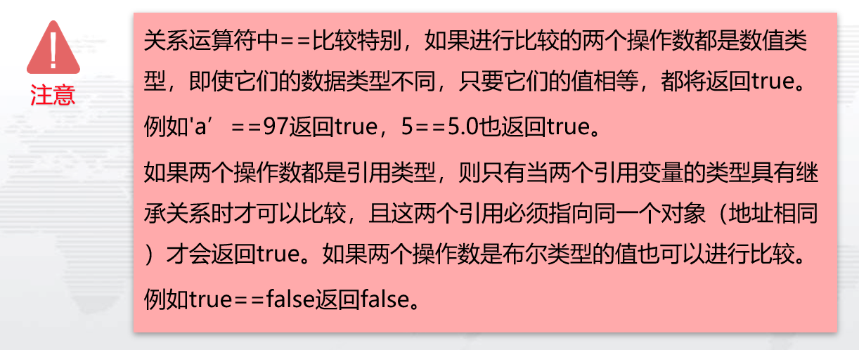
4.3.1 equals()方法
两个基本类型的变量比较是否相等时直接使用“= =”运算符即可，但两个引用类型的对象比较是否相等时则有两种方式：使用“= =”运算符，或使用equlas()方法。在比较两个对象是否相等时，“= =”运算符和equals()方法是有区别的：
“= =”运算符比较的是两个对象地址是否相同，即引用的是同一个对象。
equals()方法通常可以用于比较两个对象的内容是否相同。

Slide 22
4.3.1 equals()方法
示例代码ObjectEqualsDemo.java（代码1）：
// 定义4个整型类对象
Integer num1 = new Integer(8);
Integer num2 = new Integer(10);
Integer num3 = new Integer(8);
// 将num1对象赋值给num4
Integer num4 = num1;
System.out.println("num1和自身进行比较：");
// 分别使用==和equals()方法进行自身比较
System.out.println("num1 == num1是 " + (num1 == num1));
System.out.println("num1.equals( num1 )是" + num1.equals(num1));

Slide 23
4.3.1 equals()方法
示例代码ObjectEqualsDemo.java（代码2）：
System.out.println("——————————————————————————————————————————");
System.out.println("num1和num2两个不同值的对象进行比较：");
// num1和num2两个不同值的对象进行比较
System.out.println("num1 == num2是 " + (num1 == num2));
System.out.println("num1.equals( num2 )是" + num1.equals(num2));
System.out.println("——————————————————————————————————————————");
System.out.println(" num1和num3两个相同值的对象进行比较：");
// num1和num3两个相同值的对象进行比较
// num1和num3引用指向的对象的值一样，但对象空间不一样
System.out.println("num1 == num3是" + (num1 == num3));

Slide 24
4.3.1 equals()方法
示例代码ObjectEqualsDemo.java（代码3）：
System.out.println("num1.equals( num3 )是 " + num1.equals(num3));
System.out.println("——————————————————————————————————————————");
System.out.println(" num1和num4两个同一引用的对象进行比较：");
// num1和num4引用指向同一个对象空间
System.out.println("num1 == num4是 " + (num1 == num4));
System.out.println("num1.equals( num4 )是 " + num1.equals(num4));

Slide 25
4.3.1 equals()方法
运行结果如下（结果1）：
num1和自身进行比较：
num1 == num1是 true
num1.equals( num1 )是true
——————————————————————————————————————————
num1和num2两个不同值的对象进行比较：
num1 == num2是 false
num1.equals( num2 )是false

Slide 26
4.3.1 equals()方法
运行结果如下（结果2）：
——————————————————————————————————————————
num1和num3两个相同值的对象进行比较：
num1 == num3是false
num1.equals( num3 )是 true
——————————————————————————————————————————
num1和num4两个同一引用的对象进行比较：
num1 == num4是 true
num1.equals( num4 )是 true

Slide 27
4.3.1 equals()方法
上述代码中num1对象分别跟自身num1、不同值num2、相同值num3以及同一引用num4这几个对象进行比较，通过分析运行结果可以得出：使用“==”运算符将严格比较这两个变量引用是否相同，即地址是否相同，是否指向内存同一空间，只有当两个变量指向同一个内存地址即同一个对象时才返回true，否则返回false；Integer的equals()方法则比较两个对象的内容是否相同，只要两个对象的内容值相等，哪怕是两个不同的对象（引用地址不同），依然会返回true。

Slide 28
4.3.1 equals()方法
可以根据不同的业务规则采用不同的方式重写equals()方法，下述代码定义一个Person类并重写equals()方法，判断两个Person对象的年龄是否相等。Person.java如下：
// 重写equals()方法，判断当前Person对象跟传入的Person对象年龄是否相同
public boolean equals(Person p) {
if (this.age == p.age) {
return true;
} else {
return false;
}
}

Slide 29
4.3.1 equals()方法
测试代码PersonEqualsDemo.java 如下：
Person p1 = new Person("赵克玲", 35, "青岛");
Person p2 = new Person("张三", 35, "北京");
System.out.println("p1==p2是" + (p1 == p2));
System.out.println("p1.equals(p2)是" + (p1.equals(p2)));

Slide 30
4.3.1 equals()方法
当Person类中重写了equals()方法，运行结果如下所示：
将Person类中重写的equals()方法注释掉，使用原来默认的方法，则运行结果如下所示：
p1==p2是false
p1.equals(p2)是true
p1==p2是false
p1.equals(p2)是false

Slide 31
4.3.2 toString()方法
变量的声明与赋值可以分开，Object类的toString()方法是一个非常特殊的方法，它是一个“自我描述”的方法，该方法返回当前对象的字符串表示。当使用System.out.println(obj)输出语句中直接打印对象时，或字符串与对象进行连接操作时，例如："info" + obj，系统都会自动调用对象的toString()方法。
Object类中的toString()方法返回包含类名和散列码的字符串，具体格式如下：
类名@哈希代码值

Slide 32
4.3.2 toString()方法
定义一个Book.java类，并重写toString()方法：
// 重写toString()方法
public String toString() {
return this.bookName + “,￥” + this.price + “,” + this.publisher + “,ISBN:” + this.isbn;
}

Slide 33
4.3.2 toString()方法
通过测试类BookDemo.java进行测试：
Book b1=new Book(“《Java SE 8应用开发》”,98,“科学出版社”,“978-1-211-66889-8”);
System.out.println(b1);
System.out.println(“—————————————————————————————————————————————————————”);
Book b2=new Book(“《C#程序设计》”,66,“清华大学出版社”,“978-1-211-66789-9”);
String s=b1+“\n”+b2;
System.out.println(s);

Slide 34
4.3.2 toString()方法
运行结果如下所示：
《Java SE 8应用开发》,￥98.0,科学出版社,ISBN:978-1-211-66889-8
——————————————————————————————————————————
《Java SE 8应用开发》,￥98.0,科学出版社,ISBN:978-1-211-66889-8
《C#程序设计》,￥66.0,清华大学出版社,ISBN:978-1-211-66789-9

Slide 35
4.3.2 toString()方法
将Book类中重写的toString()方法注释掉，使用Object原来默认的toString()方法，则运行结果如下所示：
com.qst.chapter04.Book@1db9742
——————————————————————————————————————————
com.qst.chapter04.Book@1db9742
com.qst.chapter04.Book@106d69c

Slide 36
学习路线

Slide 37
4.4 字符串类
线程安全就是多线程访问时，采用了加锁机制，当一个线程访问该类的某个数据时，进行保护（如加锁），其他线程不能进行访问直到该线程读取完，其他线程才可使用。不会出现数据不一致或者数据污染。
线程不安全就是不提供数据访问保护，有可能出现多个线程先后更改数据造成所得到的数据是脏数据。
Java提供了String、StringBuffer和StringBuilder三个类来封装字符串，并提供了一系列方法来操作字符串对象，三者区别如下：
String创建的字符串是不可变的，如果改变字符串变量的值，是在内存中创建一个新的字符串，字符串变量将引用新创建的字符串地址，而原来的字符串在内存中依然存在且内容不变，直至Java的垃圾回收系统对其进行销毁。
StringBuffer创建的字符串是可变的，当使用StringBuffer创建一个字符串后，该字符串的内容可以通过append()、insert()、setCharAt()等方法进行改变，而字符串变量所引用的地址一直不变，最终调用它的toString()方法转换成一个String对象。
StringBuilder与StringBuffer类似也是创建一个可变的字符串，不同的是StringBuffer是线程安全的，而StringBuilder没有实现线程安全，因此性能较好。

Slide 38
4.4.1 String类
String字符串类常用的方法如下：
方法 | 功能描述
String() | 默认构造方法，创建一个包含0个字符的String对象（不是返回null）
String(char[] value) | 使用一个字符数组构造一个String对象
String(String s) | 使用一个字符串值构造一个String对象
String(StringBuffer bs) | 根据StringBuffer对象来创建对应的String对象
String(StringBuilder sb) | 根据StringBuilder对象来创建对应的String对象
char charAt(int index) | 获取字符串中指定位置的字符，参数index下标从0开始
int compareTo(String s) | 比较两个字符串的大小，相等返回0，不等则返回不等字符编码值的差
boolean endsWith(String s) | 判断一个字符串是否以指定的字符串结尾

Slide 39
方法 | 功能描述
boolean equals() | 比较两个字符串的内容是否相等
byte[] getBytes() | 将字符串转换成字节数组
int indexOf(String s) | 找出指定的子字符串在字符串中第一次出现的位置
int length() | 返回字符串的长度
String subString(int beg) | 获取从beg位置开始到结束的子字符串
String subString(int beg,int end) | 获取从beg位置开始到end位置的子字符串
String toLowerCase() | 将字符串转换成小写
String toUpperCase() | 将字符串转换成大写
static String valueOf(X x) | 将基本类型值转换成字符串

Slide 40
下述代码演示String类常用方法的应用，StringDemo.java如下 ：
String str = “I‘m zhaokl,welcome to qingdao!”;
System.out.println(str);
System.out.println(“字符串长度：” + str.length());
System.out.println(“截取从下标5开始的子字符串：”+str.substring(5));
System.out.println("截取从下标5开始到10结束的子字符串：”+str.substring(5, 10));[)
System.out.println(“转换成小写：” + str.toLowerCase());
System.out.println("转换成大写：" + str.toUpperCase());

Slide 41
运行结果如下：
I'm zhaokl,welcome to qingdao!
字符串长度：30
截取从下标5开始的子字符串：haokl,welcome to qingdao!
截取从下标5开始到10结束的子字符串：haokl
转换成小写：i'm zhaokl,welcome to qingdao!
转换成大写：I'M ZHAOKL,WELCOME TO QINGDAO!

Slide 42
在Java程序中，经常使用“+”运算符连接字符串，但不同情况下字符串连接的结果也是不同的，如下述代码StringLinkDemo.java所示：
// 字符串+字符串
String name = “zhaokel”;
String str1 = “hello ” + name;// “hello zhaokel”
System.out.println(str1);
// 字符串+其他类型
String str2 = name + 10 + 20;// “zhaokel1020”
System.out.println(str2);
// 其他类型+字符串
String str3 = 10 + 4.5 + name;// 14.5zhaokel
System.out.println(str3);

Slide 43
使用“+”运算符连接字符串时注意以下三点：
字符串与字符串进行“+”连接时：第二个字符串会连接到第一个字符串之后。
字符串与其他类型进行“+”连接时：因字符串在前面，所以其他类型的数据都将转换成字符串与前面的字符串进行连接。
其他类型与字符串进行“+”连接时：因字符串在后面，其他类型按照从左向右进行运算，最后再与字符串进行连接。

Slide 44
4.4.2 StringBuffer类
StringBuffer字符缓冲区类是一种线程安全的可变字符序列，常用的方法如下：
方法 | 功能描述
StringBuffer() | 构造一个不带字符的字符串缓冲区，初始容量为16个字符
StringBuffer(int capacity) | 构造一个不带字符，但具有指定初始容量的字符串缓冲区
StringBuffer(String str) | 构造一个字符串缓冲区，并将其内容初始化为指定的字符串内容
append(String str) | 在字符串末尾追加一个字符串
char charAt(int index) | 返回指定下标位置的字符
int capacity() | 返回字符串缓冲区容量
StringBuffer delete(int start, int end) | 删除指定开始下标到结束下标之间的子字符串

Slide 45
方法 | 功能描述
StringBuffer insert(int offset, String str) | 在指定位置插入一个字符串，该方法提供多种参数的重载方法
int lastIndexOf(String str) | 返回最后出现指定字符串的下标
setCharAt(int index, char ch) | 设置指定下标的字符
setLength(int newLength) | 设置长度
int length() | 返回字符串的长度
StringBuffer replace(int start, int end, String str) | 在指定开始下标和结束下标之间内容替换成指定子字符串
StringBuffer reverse() | 反转字符串序列
String subString(int beg) | 获取从beg位置开始到结束的子字符串
String subString(int beg,int end) | 获取从beg位置开始到end位置的子字符串
String toString() | 返回当前缓冲区中的字符串

Slide 46
下述代码演示StringBuffer常用方法的应用,StringBufferDemo.java（代码1）如下：
StringBuffer sb = new StringBuffer();
System.out.println(“初始长度：” + sb.length());
System.out.println(“初始容量是：” + sb.capacity());
// 追加字符串
sb.append(“java”);
System.out.println(“追加后：” + sb);
// 插入
sb.insert(0, “hello ”);
System.out.println("插入后：" + sb);

Slide 47
StringBufferDemo.java（代码2）如下：
// 替换
sb.replace(5, 6, “,”);
System.out.println(“替换后：” + sb);
// 删除
sb.delete(5, 6);
System.out.println(“删除后：” + sb);
// 反转
sb.reverse();
System.out.println(“反转后：” + sb);
System.out.println(“当前字符串长度：” + sb.length());
System.out.println(“当前容量是：” + sb.capacity());
// 改变StringBuilder的长度，将只保留前面部分
sb.setLength(5);
System.out.println("改变长度后：" + sb);

Slide 48
运行结果如下：
初始长度：0
初始容量是：16
追加后：java
插入后：hello java
替换后：hello,java
删除后：hellojava
反转后：avajolleh
当前字符串长度：9
当前容量是：16
改变长度后：avajo

Slide 49
4.4.3 StringBuilder类
StringBuilder字符串生成器类与StringBuffer类似，也是创建可变的字符串序列，只不过没有线程安全控制，常用的方法如下：
方法 | 功能描述
StringBuilder() | 构造一个不带字符的字符串生成器，初始容量为16个字符
StringBuilder(int capacity) | 构造一个不带字符，但具有指定初始容量的字符串生成器
StringBuilder(String str) | 构造一个字符串生成器，并将其内容初始化为指定的字符串内容
append(String str) | 在字符串末尾追加一个字符串
char charAt(int index) | 返回指定下标位置的字符
int capacity() | 返回字符串生成器容量
StringBuilder delete(int start, int end) | 删除指定开始下标到结束下标之间的子字符串

Slide 50
方法 | 功能描述
StringBuilder insert(int offset, String str) | 在指定位置插入一个字符串，该方法提供多种参数的重载方法
int lastIndexOf(String str) | 返回最后出现指定字符串的下标
setCharAt(int index, char ch) | 设置指定下标的字符
setLength(int newLength) | 设置长度
int length() | 返回字符串的长度
StringBuilder replace(int start, int end, String str) | 在指定开始下标和结束下标之间内容替换成指定子字符串
StringBuilder reverse() | 反转字符串序列
String subString(int beg) | 获取从beg位置开始到结束的子字符串
String subString(int beg,int end) | 获取从beg位置开始到end位置的子字符串
String toString() | 返回当前缓冲区中的字符串

Slide 51
下述代码演示StringBuilder类的常用方法应用，StringBuilderDemo.java（代码1）：
StringBuilder sb = new StringBuilder();
System.out.println(“初始长度：” + sb.length());
System.out.println(“初始容量是：” + sb.capacity());
// 追加字符串
sb.append(“java”);
System.out.println(“追加后：” + sb);
// 插入
sb.insert(0, “hello ”);
System.out.println("插入后：" + sb);

Slide 52
StringBuilderDemo.java（代码2）：
// 替换
sb.replace(5, 6, “,”);
System.out.println(“替换后：” + sb);
// 删除
sb.delete(5, 6);
System.out.println(“删除后：” + sb);
// 反转
sb.reverse();
System.out.println(“反转后：” + sb);
System.out.println(“当前字符串长度：” + sb.length());
System.out.println(“当前容量是：” + sb.capacity());
// 改变StringBuilder的长度，将只保留前面部分
sb.setLength(5);
System.out.println("改变长度后：" + sb);

Slide 53
运行结果如下：
初始长度：0
初始容量是：16
追加后：java
插入后：hello java
替换后：hello,java
删除后：hellojava
反转后：avajolleh
当前字符串长度：9
当前容量是：16
改变长度后：avajo

Slide 54
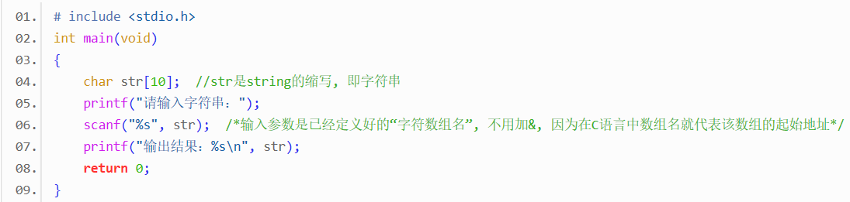
4.5 Scanner类
import java.util.Scanner;
Scanner扫描器类在java.util包中，可以获取用户从键盘输入的不同数据，以完成数据的输入操作，同时也可以对输入的数据进行验证，常用的方法如下：
方法 | 功能描述
Scanner(File source) | 构造一个从指定文件进行扫描的Scanner
Scanner(InputStream source) | 构造一个从指定的输入流进行扫描的Scanner
boolean hasNext(Pattern pattern) | 判断输入的数据是否符合指定的正则标准
boolean hasNextInt() | 判断输入的是否是整数
boolean hasNextFloat() | 判断输入的是否是单精度浮点数
String next() | 接收键盘输入的内容，并以字符串形式返回

Slide 55
方法 | 功能描述
String next(Pattern pattern) | 接收键盘输入的内容，并进行正则验证
int nextInt() | 接收键盘输入的整数
float nextFloat() | 接收键盘输入的单精度浮点数
Scanner useDelimiter(String pattern) | 设置读取的分隔符 （空格，Tab，回车）
import java.util.Scanner;

Slide 56
Scanner类提供了一个可以接收InputStream输入流类型的构造方法，只要是字节输入流的子类都可以通过Scanner类进行读取，下述代码演示Scanner类常用方法的应用， ScannerDemo.java（代码1）：
// 创建Scanner对象， 从键盘接收数据
Scanner sc = new Scanner(System.in);
System.out.print(“请输入一个字符串（不带空格）：”);
// 接收字符串
String s1 = sc.next();
System.out.println(“s1=” + s1);
System.out.print(“请输入整数：”);
// 接收整数
int i = sc.nextInt();
System.out.println("i=" + i);

Slide 57
ScannerDemo.java（代码2）：
System.out.print(“请输入浮点数：”);
// 接收浮点数
float f = sc.nextFloat();
System.out.println(“f=” + f);
System.out.print(“请输入一个字符串（带空格）：”);
// 接收字符串，默认情况下只能取出空格之前的数据
String s2 = sc.next();
System.out.println(“s2=” + s2);
// 设置读取的分隔符为回车
sc.useDelimiter(“\n”);
// 接收上次扫描剩下的空格之后的数据
String s3 = sc.next();
System.out.println(“s3=” + s3);
System.out.print(“请输入一个字符串（带空格）：”);
String s4 = sc.next();
System.out.println("s4=" + s4); nextLine返回按下回车键前输入的所有字符，包括空格。

Slide 58
运行结果如下：
请输入一个字符串（不带空格）：abcdef
s1=abcdef
请输入整数：12
i=12
请输入浮点数：12.3
f=12.3
请输入一个字符串（带空格）：abc def
s2=abc
s3= def
请输入一个字符串（带空格）：hello java
s4=hello java

Slide 59
通过运行结果可以看出，默认情况下next()方法只扫描接收空格之前的内容，如果希望空格一起接收，则可以使用useDelimiter()方法设置分隔符后再接收。

Slide 60
4.6 Math类
Math类包含常用的执行基本数学运算的方法，如初等指数、对数、平方根和三角函数等。Math类提供的方法都是静态的，可以直接调用，无需实例化。常用的方法如下：
方法 | 功能描述
abs(double a) | 求绝对值
ceil(double a) | 得到不小于某数的最小整数
floor(double a) | 得到不大于某数的最大整数
round(double a) | 同上，返回int型或者long型(上一个函数返回double型)
max(double a, double b) | 求两数中最大
min(double a, double b) | 求两数中最小

Slide 61
方法 | 功能描述
sin(double a) | 求正弦
tan(double a) | 求正切
cos(double a) | 求余弦
sqrt(double a) | 求平方根
pow(double a, double b) | 第一个参数的第二个参数次幂的值
random() | 返回在0.0和1.0之间的数，大于等于0.0，小于1.0

Slide 62
Math类除了提供大量的静态方法之外，还提供了两个静态常量：PI和E，正如其名字所暗示的，分别表示 和e的值。
下述代码演示Math类中方法的使用，MathDemo.java：
// 将弧度转换角度
System.out.println("Math.toDegrees(1.57)：" + Math.toDegrees(1.57));
// 取整，返回小于目标数的最大整数。
System.out.println("Math.floor(-1.2 )：" + Math.floor(-1.2));
// 计算平方根。
System.out.println("Math.sqrt(2.3 )：" + Math.sqrt(2.3));
// 计算绝对值。
System.out.println("Math.abs(-4.5)：" + Math.abs(-4.5));
// 找出最大值
System.out.println("Math.max(2.3 , 4.5)：" + Math.max(2.3, 4.5));

Slide 63
运行结果如下：
Math.toDegrees(1.57)：89.95437383553926
Math.floor(-1.2 )：-2.0
Math.sqrt(2.3 )：1.51657508881031
Math.abs(-4.5)：4.5
Math.max(2.3 , 4.5)：4.5

Slide 64
4.7 Date类
Date类用来表示日期和时间，该时间是一个长整型（long），精确到毫秒。常用的方法如下：
方法 | 功能描述
Date() | 默认构造方法，创建一个Date对象并以当前系统时间来初始化该对象
Date(long date) | 构造方法，以指定的long值初始化一个Date对象，该long值是自1970年1月1日 00:00:00 GMT时间以来的毫秒数
boolean after(Date when) | 判断日期是否在指定日期之后，如果是则返回ture，否则返回false
boolean before(Date when) | 判断日期是否在指定日期之前，如果是则返回ture，否则返回false
int compareTo(Date date) | 与指定日期进行比较，如果相等则返回0，如果在指定日期之前则返回小于0的数，如果在指定日期之后则返回大于0的数
String toString() | 将日期转换成字符串，字符串格式是：dow mon dd hh:mm:ss zzz yyyy其中dow是一周中的某一天（Sun，Mon，Tue，Wed，Thu，Fri，Sat）；mon是月份；dd是天；hh是小时；mm是分钟；ss是秒；zzz是时间标准的缩写，如CST等；yyyy是年。例如“Mon Nov 03 20:20:07 CST 2014”

Slide 65
下述代码演示Date类中方法的使用，DateDemo.java：
// 以系统当前时间实例化一个Date对象
Date dateNow = new Date();
// 输出系统当前时间
System.out.println(“系统当前时间是：” + dateNow.toString());
// 以指定值实例化一个Date对象
Date dateOld = new Date(8000L);
// 输出date1
System.out.println(“date1是：” + dateOld.toString());
// 两个日期进行比较，并输出
System.out.println(“after()是：” + dateNow.after(dateOld));
System.out.println(“before()是：” + dateNow.before(dateOld));
System.out.println("compareTo()是：" + dateNow.compareTo(dateOld));

Slide 66
运行结果如下：
系统当前时间是：Wed Jan 21 15:24:50 CST 2015
date1是：Thu Jan 01 08:00:08 CST 1970
after()是：true
before()是：false
compareTo()是：1

Slide 67
4.7 贯穿任务实现
【任务2-1】编写物流信息实体类
Transport.java
【任务2-2】创建物流业务类，实现物流数据的信息采集及显示功能
TransportService.java
【任务2-3】创建一个物流测试类，演示物流数据的信息采集及显示
Utils.java

Slide 68
本章总结
Java是为8个基本类型提供了对应的封装类
Java提供了自动装箱（Autoboxing）和自动拆箱（AutoUnboxing）功能，基本类型变量和封装类之间可以直接赋值
装箱是指将基本类型数据值转换成对应的封装类对象，即将栈中的数据封装成对象存放到堆中的过程
拆箱是装箱的反过程，是将封装的对象转换成基本类型数据值，即将堆中的数据值存放到栈中的过程
Object是所有类的顶级父类
equals()方法通常可以用于比较两个对象的内容是否相同

Slide 69
本章总结
String创建的字符串是不可变的
StringBuffer字符缓冲区类是一种线程安全的可变字符序列
StringBuilder字符串生成器类也是创建可变的字符串序列，没有线程安全控制
Scanner扫描器类在java.util包中，可以获取用户从键盘输入的不同数据，以完成数据的输入操作，同时也可以对输入的数据进行验证
Math类包含常用的执行基本数学运算的方法，如初等指数、对数、平方根和三角函数等

